Slide 1
Smart Lamp
Nama Kelompok:
Dhuta Pamungkas I
Hafid Ali Rahman W

Slide 2
Latar Belakang
Dalam kehidupan sehari-hari terkadang banyak orang yang membiarkan lampu di rumah tetap hidup dan terang meski dalam keadaan kosong.
Sebagai Diketahui bahwa lampu adalah alat penerangan yang sangat penting untuk suatu kegiatan, namun seringkali ada kesulitan dalam mengontrol lampu karena masih dilakukan secara manual sehingga sering terjadi kelalaian dalam penggunaannya

Slide 3
Pendahuluan
Dengan menggunakan file Sistem kendali lampu berbasis rumah seluler dan Nodered, bertujuan untuk menghemat penggunaan listrik dan membuatnya lebih mudah untuk mengontrol lampu dari jarak tertentu.
Sistem ini dibuat dengan menggunakan teknologi Bluetooth itu menerima pesan dari klien yang akan diproses dengan Nodered yang memungkinkan pengguna untuk mengontrol lampu rumah menggunakan Website Node red
NodeMCU ESP8266 sebagai mikrokontroler, dan keluarannya berupa relay untuk mengontrol sistem agar berada pada posisi on / off dan dimmer light mengatur pencahayaannya. Dengan mengontrol menggunakan Node red, alat ini dapat dioperasikan dengan sebuah website

Slide 4
Modul yang dibutuhkan
NodeMCU
Modul Relay
Dimmer light
Node Red
Lampu
Kabel

Slide 5
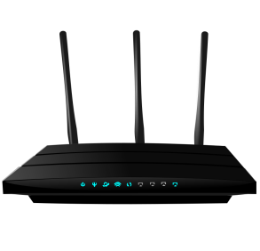

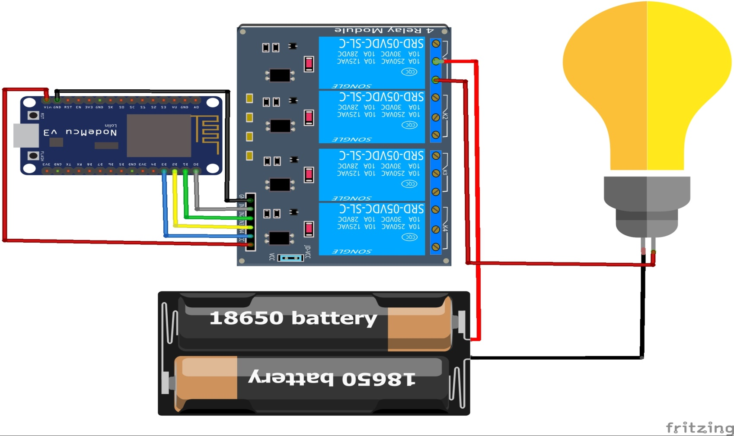
Sketsa

Slide 6
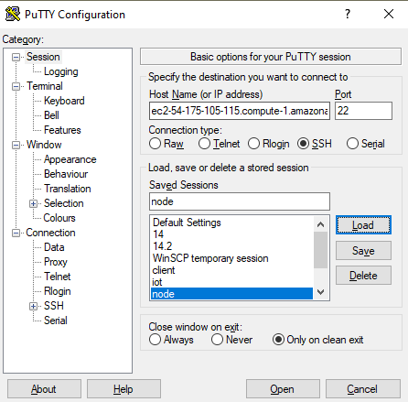
Konfigurasi putty dengan ip aws

Slide 7
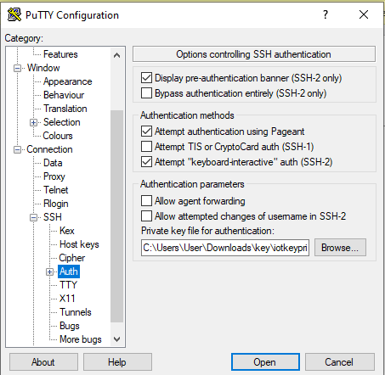
Masukkan iotkey.private
Hasil dari puttygen

Slide 8
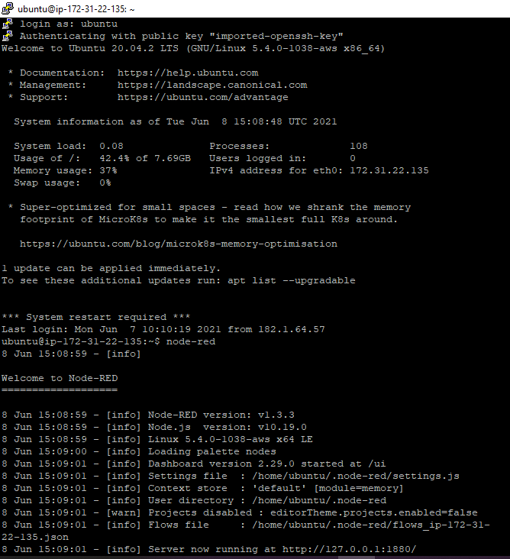
Jalankan ubuntu

Slide 9
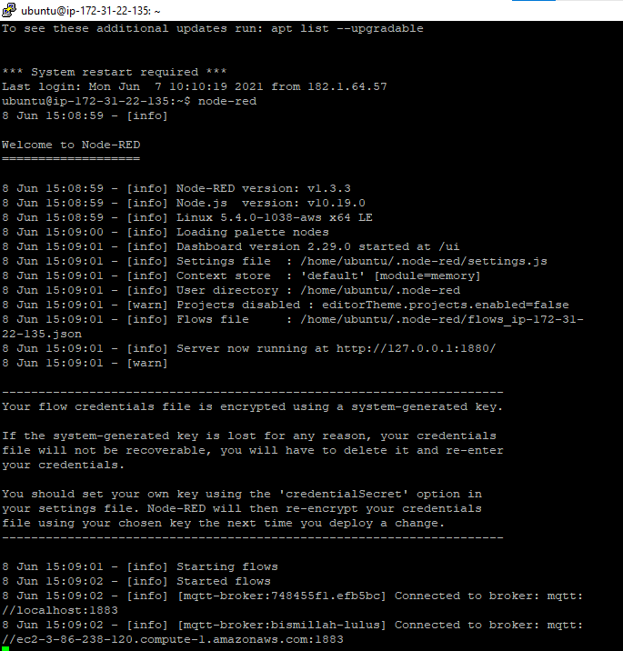
Kemudian jalankan node red
Ketika node red berjalan maka website desain dan ui akan berjalan juga sesuai ip aws

Slide 10
Masukkan alamat web ip yang sudah berjalan di aws dan di putty, dan ui tampilan webnya
http://ec2-54-175-105-115.compute-1.amazonaws.com:1880/#flow/2bb02379.99a8bc
http://ec2-54-175-105-115.compute-1.amazonaws.com:1880/ui/#!/0?socketid=b_R0039IifX5eboYAAAA

Slide 11
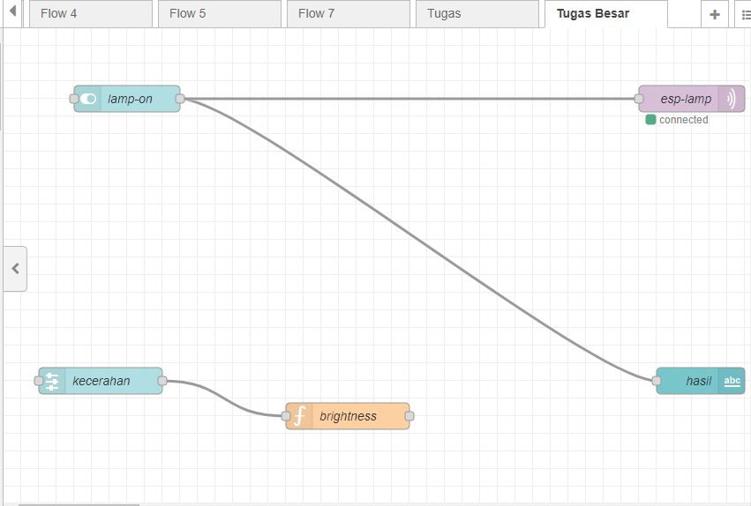
Desain node red

Slide 12
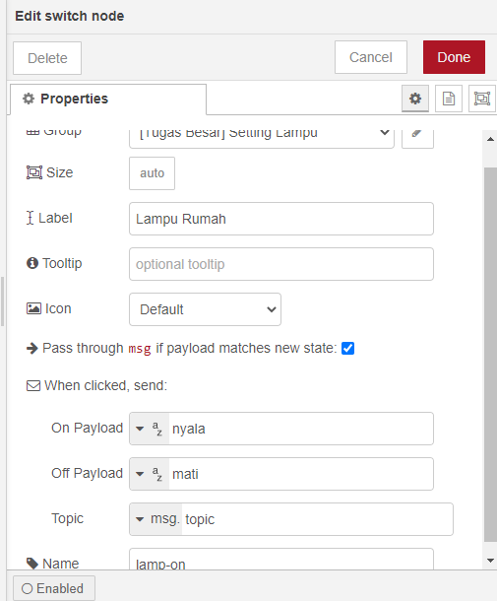
Edit switch mode

Slide 13
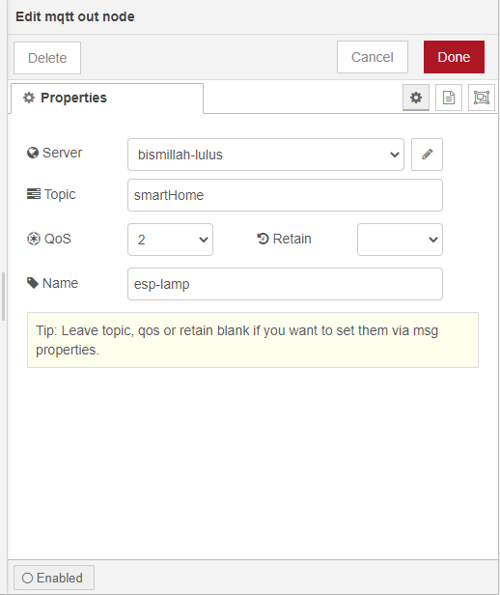
Edit mqtt out mode

Slide 14
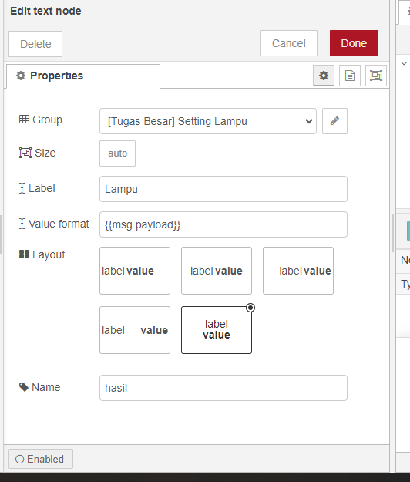
Edit text mode

Slide 15
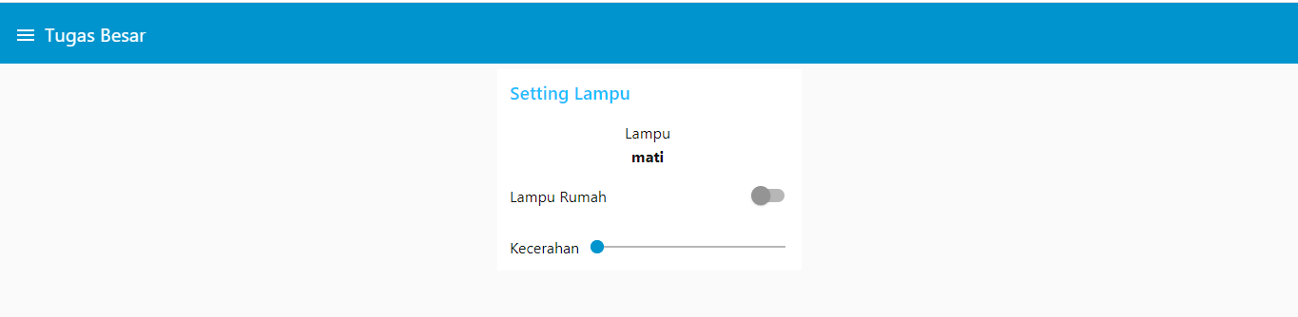
Tampilan ui

Slide 16
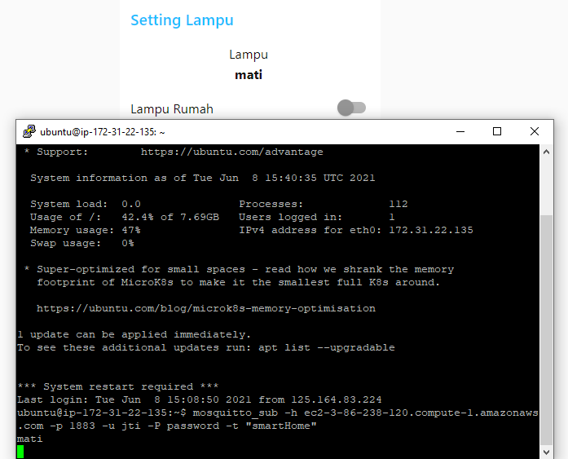
Ketika saklar mati akan keluar pesan di dalam subscribe

Slide 17
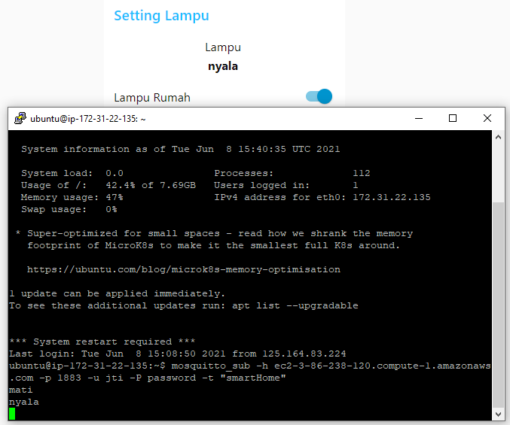
Ketika saklar nyala akan keluar pesan di dalam subscribe

Slide 18
Dimmer masih perbaikan
Eror dalam kodingan

Slide 19
Sekian dan Terimakasih

